Slide 1
工作坊備用簡報
誰是文化王
跨文化團隊決策與說服競技場 · 實體互動備案簡報
誰是文化王 · 跨文化決策與說服競技場
結合四格漫畫實境、四象限落點盲測、歐幾里得距離計分法與經典案例深度覆盤。
📍 2×2 決策象限盲測
🎯 歐幾里得距離精準計分
👑 跨立場說服王機制
📚 哈佛商業評論 組織領導矩陣
Notes:
【講師開場】歡迎大家來到《誰是文化王》。今天每一組將化身跨國整合專案組，面對 4 場海外真實衝突，在四象限地圖上盲測落點，角逐全場文化王！

Slide 2
理論基礎：決策維度解析
理論基石：跨文化決策的兩大核心維度
橫軸（X 軸）：權力距離維度
平等主義 (0) ↔ 階層制 (100)
• 平等主義（0 ~ 35）
組織結構極度扁平，員工習慣直呼主管名字。基層被賦予高度話語權，跨級直接溝通被視為高效與坦率，主管扮演「平等促進者」。
• 階層制（65 ~ 100）
重視組織序列與職級尊卑。溝通與決策嚴格遵循層級鏈條，越級報告被視為挑釁與失序。基層敬畏權威，主管具備明確指導權與最終責任。
縱軸（Y 軸）：決策方式維度
由上而下速決 (0) ↔ 全員共識決策 (100)
• 由上而下速決（0 ~ 35）
決策講求速度與效率。主管聽取意見後迅速拍板（小速決模式）。決策被視為「動態里程碑」，隨時可依新數據敏捷微調。
• 全員共識決策（65 ~ 100）
追求全員一致同意與深度承諾（大承諾模式）。前期花費大量時間會前溝通摸底，一旦拍板如石碑不可輕易翻案。
💡 跨文化領導的核心啟示：沒有放之四海皆準的領導風格。卓越管理者從不強求團隊改變團隊文化底蘊，而是精準調整自己的決策座標！
Notes:
向學員強調：X 軸是『權力與距離』，Y 軸是『速度與共識』。跨國管理最大的盲點就是誤以為平等一定共識、階層一定獨裁。

Slide 3
四象限決策矩陣
2×2 決策矩陣：全球四大文化原型
第二象限（左上）
共識決策 × 平等主義
第一象限（右上）
共識決策 × 階層制
第一象限（右上）：共識型決策 × 階層制
【日本、韓國】嚴明職級尊重與全員共識並存。正式會議僅為形式用印，真正的決策必須在會前依職級序列由下而上完成「會前私下摸底（根回）」。
第二象限（左上）：共識型決策 × 平等主義
【荷蘭、北歐各國】基層與主管平起平坐，人人皆有一票否決權。領導者為「促進者」，追求刻在石碑上的神聖大承諾（大承諾）。
第三象限（左下）
由上而下 × 平等主義
第四象限（右下）
由上而下 × 階層制
第三象限（左下）：由上而下速決 × 平等主義
【美國矽谷、英國新創】扁平極客文化，鼓勵直抒己見甚至挑戰主管；但決策採「小速決」模式，先試跑、後續動態修補。
第四象限（右下）：由上而下速決 × 階層制
【中國量產基地、法國、印度】強調最高主管威權指揮（最高指揮官模式）。危機時刻基層渴望明確指令，領導者必須一肩扛起成敗責任。
Notes:
引導學員注意這張圖的四個角落，接下來的 4 個實戰案例分別座落在這 4 個象限中。

Slide 4
規則與計分法
實體備案遊戲規則與歐幾里得距離計分法
階段一 · 盲測落點
⏱️ 研討限時 3 分鐘
• 閱讀現場對白與漫畫情境
• 小組研討 3 分鐘
• 在象限圖上標出
• 本組決策座標 (X, Y)
• (0~100 數值)
階段二 · 說服辯論
⚖️ 說服點數分配
• 各組輪流派出代表發言
• 可運用 3 點說服點數
• 投票給最有說服力的組別
• 👑 當選「說服王」的組別
• 若初選踩雷全班承受懲罰！
階段三 · 揭曉計分
🎯 歐幾里得距離結算
• 講師公布真實靶心座標
• 計算本組與靶心的誤差距離
• 離靶心越近得分越高
• 四輪累計文化總積分
• 加冕全場「文化王」！
📐 歐幾里得距離計分機制
誤差距離 ＝ 根號底下兩軸座標差平方和 ｜ 本輪得分 ＝ 100 扣除誤差距離（最低 0 分）
• 🎯 完美命中（d ≤ 15 格）：精準切中該文化核心！得分 85 ~ 100 分
• 🟢 精準落點（15 < d ≤ 30 格）：落入正確象限核心區！得分 70 ~ 85 分
• 🟡 方向尚可（30 < d ≤ 50 格）：掌握大方向但力道有偏差，得分 50 ~ 70 分
• 🔴 嚴重偏離（d > 50 格）：落入完全相反象限，引發跨文化衝突危機！得分低於 50 分
Notes:
請各組隊長在紙上寫下他們決定的 (X, Y) 座標並高舉亮出！

Slide 5
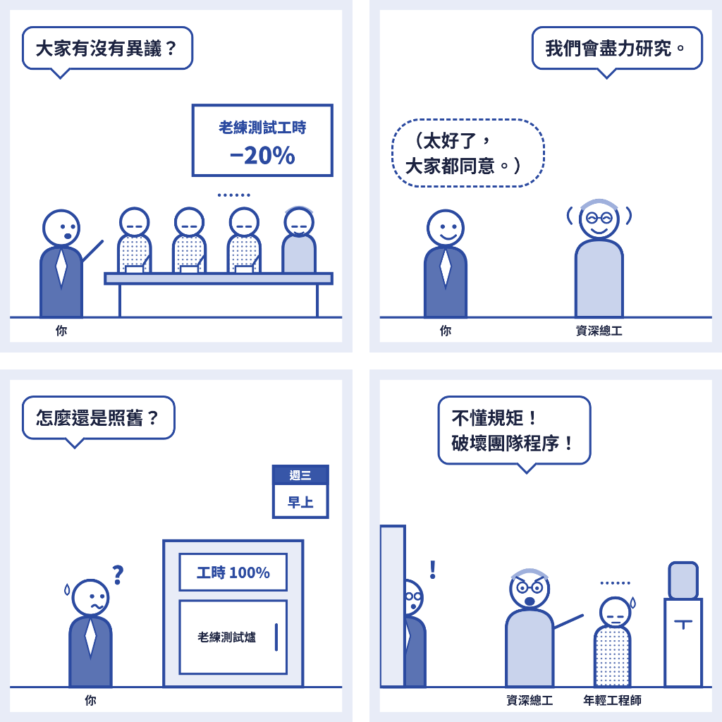
第一回合 · 情境挑戰
案例一 · 沉默的正式會議與消失的測試數據
📍 海外併購 · 精密研發中心
【週一全體大會】
你：「提議縮短高溫測試工時兩成，大家有無異議？」全場低頭抄筆記，一片沉默……
【技術主管態度】
技術主管微笑：「我們會盡力研究。」你心想：太好了，大家都同意！
【週三產線現場】
來到產線，測試爐工時仍為百分之百，產線完全沒動！
【茶水間外衝突】
技術主管嚴厲斥責昨晚寫私信給你的年輕人：「不懂規矩！破壞團隊程序！」
⏱️ 決策課題：面對表面和諧、實則嚴守階層與私下共識的團隊，你的領導決策座標在哪裡？
Notes:
【引導提示】為什麼技術主管會上不反對會後不動？為什麼技術主管要嚴懲越級寫信的年輕工程師？

Slide 6
第一回合 · 答案揭曉與文獻深度解析
案例一 答案揭曉 · 第一象限（右上：橫軸 78，縱軸 82）
正確答案（右上）
第一象限
階層制 × 共識型決策
🎯 靶心座標：(78, 82)
選對組別 + 100 分
文獻理論依據與決策盲點解析
文化特徵：
日本根回與稟議模式，兼具嚴明的職級尊卑與全員深度共識。
管理盲點：
誤以為大會能直接討論拍板；在該文化中大會僅為用印儀式，未經會前私下摸底（根回）強推必遭消極抗命。
正確對策：
尊重既有職級序列，會前透過資深幹部由下而上私下溝通、全員完成會簽後再開會確認。
第二象限（左上）
共識決策 × 平等主義
第一象限（右上）
共識決策 × 階層制
第三象限（左下）
由上而下 × 平等主義
第四象限（右下）
由上而下 × 階層制
Notes:
【計分引導】靶心座標為 (78, 82)。請計算距離 d = √[(X-78)² + (Y-82)²]，得分為 100 - d。

Slide 7
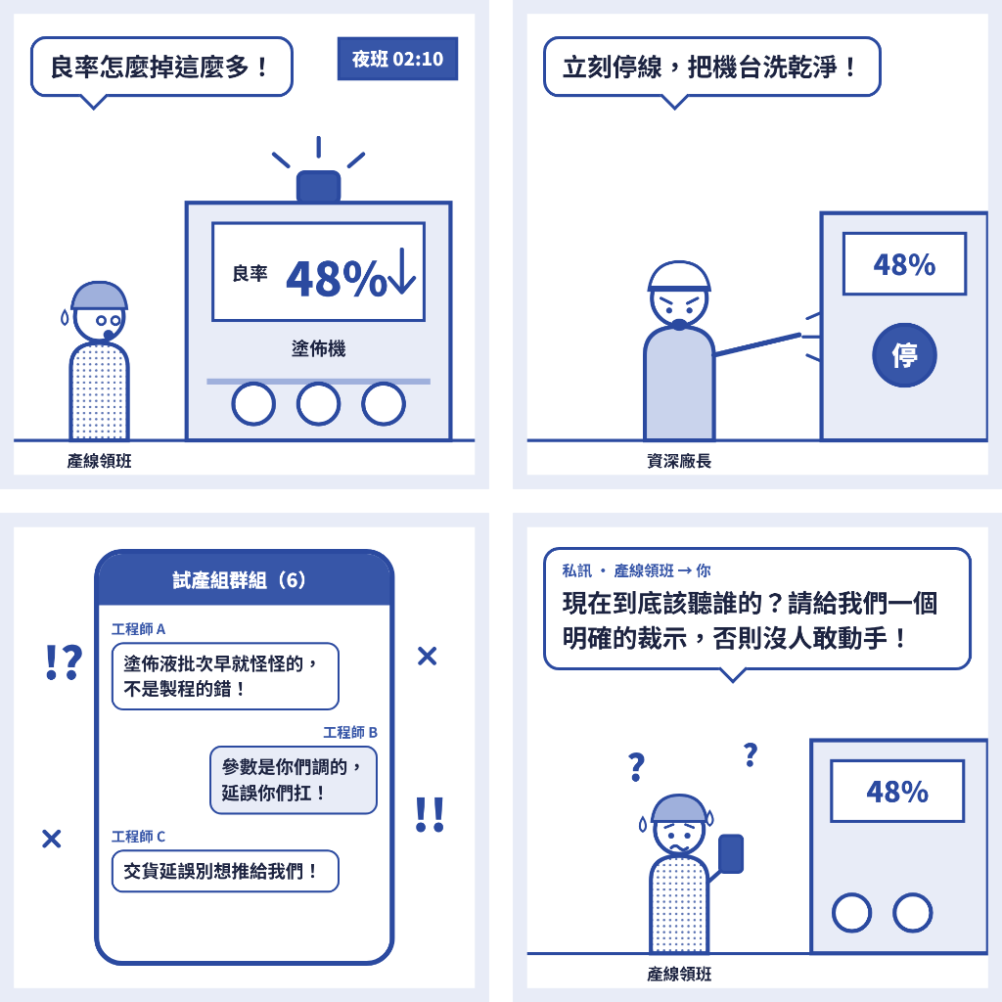
第二回合 · 情境挑戰
案例二 · 良率暴跌夜的群組風暴
📍 海外量產 · 核心試產基地
【夜班 02:10】
塗佈機良率暴跌至 48%！產線領班大驚失色。
【現場下令】
資深廠長：「立刻停線，把機台洗乾淨！」機台強制按下停機。
【群組爭吵】
試產組工程師在群組內激烈甩鍋：「是塗佈液的問題！」「延誤你們扛！」
【領班求救】
領班私訊：「現在到底該聽誰的？請給我們明確裁示，否則沒人敢動手！」
⏱️ 決策課題：距離交貨剩 4 小時，團隊恐懼承擔責任，你的領導決策座標應落在哪裡？
Notes:
【引導提示】為什麼領班說『沒明確裁示沒人敢動手』？危機時刻要求共識會引發什麼反效果？

Slide 8
第二回合 · 答案揭曉與文獻深度解析
案例二 答案揭曉 · 第四象限（右下：橫軸 84，縱軸 18）
正確答案（右下）
第四象限
階層制 × 由上而下速決
🎯 靶心座標：(84, 18)
選對組別 + 100 分
文獻理論依據與決策盲點解析
文化特徵：
導演式指揮模式，高度重視階級秩序，危機時刻基層仰賴最高主管明確指令。
管理盲點：
在危機時刻若尋求民主討論凝聚共識，會被基層視為軟弱、無能且推卸責任。
正確對策：
主管迅速聽取關鍵資訊後果斷拍板，下達清晰執行步驟，並由最高主管親自扛起成敗責任。
第二象限（左上）
共識決策 × 平等主義
第一象限（右上）
共識決策 × 階層制
第三象限（左下）
由上而下 × 平等主義
第四象限（右下）
由上而下 × 階層制
Notes:
【計分引導】靶心座標為 (84, 18)。交期只剩 4 小時的危機中，尋求共識會被視為卸責。

Slide 9
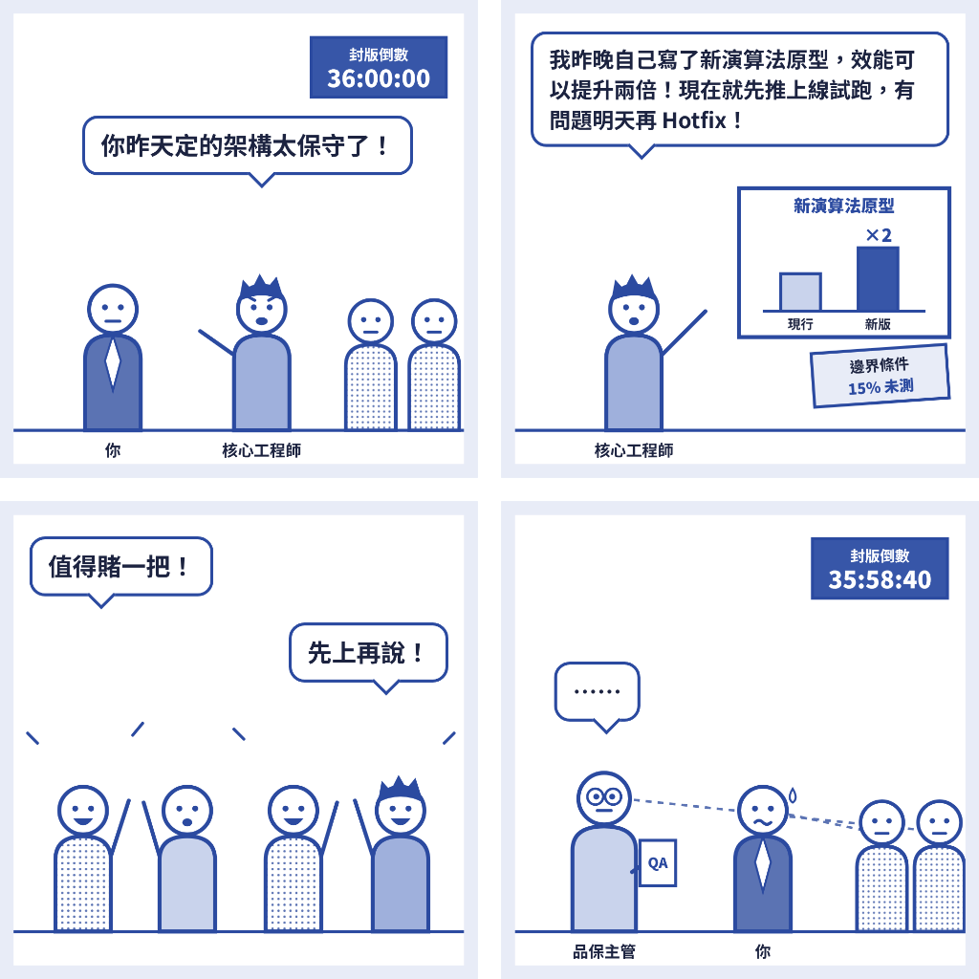
第三回合 · 情境挑戰
案例三 · 被工程師直接推翻的封版時程
📍 新創研發 · 高速運算實驗室
【封版倒數 36h】
站立會議上，年輕核心工程師直接對你嗆聲：「你昨天定的架構太保守了！」
【激進提案】
他拿出私下寫的新演算法原型：「效能提升兩倍！現在就推上線，有問題明天再線上修補！」（邊界條件一成五未測）
【全員起鬨】
團隊成員紛紛附和：「值得賭一把！」「先上了再說！」
【品保沉默】
品保主管面色凝重，沉默看向你等待定奪……倒數只剩 35:58:40！
⏱️ 決策課題：面對扁平直接、崇尚速度勝於完美的團隊，你的決策座標落點在哪裡？
Notes:
【引導提示】年輕人敢當面挑戰主管反映極低權力距離；先上線有問題再修補反映小 d 速決思維。

Slide 10
第三回合 · 答案揭曉與文獻深度解析
案例三 答案揭曉 · 第三象限（左下：橫軸 22，縱軸 24）
正確答案（左下）
第三象限
平等主義 × 由上而下速決
🎯 靶心座標：(22, 24)
選對組別 + 100 分
文獻理論依據與決策盲點解析
文化特徵：
矽谷敏捷試錯模式，組織極度扁平，決策採小寫 d 快速推進與動態修補。
管理盲點：
若開馬拉松會議追求完美共識，會被視為官僚、保守且缺乏魄力與市場速度。
正確對策：
肯定創新熱情並迅速拍板小規模試跑（如灰度發布），保留後續動態修補彈性。
第二象限（左上）
共識決策 × 平等主義
第一象限（右上）
共識決策 × 階層制
第三象限（左下）
由上而下 × 平等主義
第四象限（右下）
由上而下 × 階層制
Notes:
【計分引導】靶心座標為 (22, 24)。引導學員理解敏捷文化中的小速決思維。

Slide 11
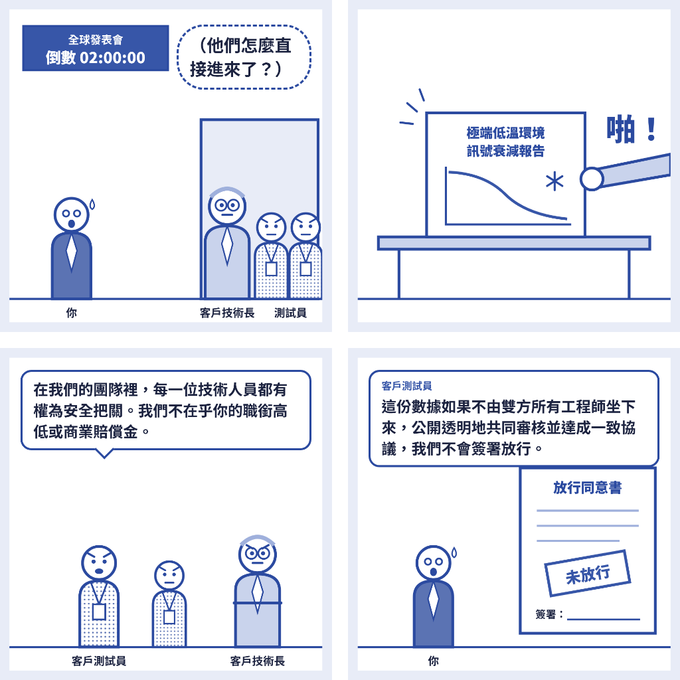
第四回合 · 情境挑戰
案例四 · 首發登台前兩小時的極限攤牌
📍 全球首發 · 戰略客戶攤牌現場
【後台突發】
全球發表會倒數 02:00:00，最大客戶技術長帶著兩名年輕測試員突然直接走進後台。
【報告攤牌】
啪！測試員將「極端低溫環境訊號衰減報告」拍在桌上！
【基層聲明】
年輕測試員：「在我們團隊裡，每位技術員都有權為安全把關，我們不在乎你的職銜或賠償金。」
【拒絕妥協】
「若非雙方工程師公開透明共同審核並達成一致協議，我們絕不簽署放行同意書！」
⏱️ 決策課題：面對基層擁有完全否決權、堅持透明共審的團隊，你的領導決策座標應落在哪裡？
Notes:
【引導提示】為什麼技術長不能強推？面對高平等高共識文化，威權與商業收買完全無效。

Slide 12
第四回合 · 答案揭曉與文獻深度解析
案例四 答案揭曉 · 第二象限（左上：橫軸 18，縱軸 85）
正確答案（左上）
第二象限
平等主義 × 共識型決策
🎯 靶心座標：(18, 85)
選對組別 + 100 分
文獻理論依據與決策盲點解析
文化特徵：
荷蘭低地協商模式，基層工程師擁有一票否決權，追求刻在石碑上的神聖大承諾。
管理盲點：
試圖透過職級施壓或私下利益妥協，會被視為踐踏專業誠信與違背團隊共識。
正確對策：
主管轉化為中立協調促進者，召集雙方技術人員公開數據、透明共審，凝聚神聖共識。
第二象限（左上）
共識決策 × 平等主義
第一象限（右上）
共識決策 × 階層制
第三象限（左下）
由上而下 × 平等主義
第四象限（右下）
由上而下 × 階層制
Notes:
【計分引導】靶心座標為 (18, 85)。至此四回合已全部揭曉，請各組加總四輪總積分！

Slide 13
跨文化決策全景對照表
跨文化決策全景：四大象限策略對照矩陣
第一象限（右上）
階層制 × 共識型決策
【日本、韓國】
• 決策機制：根回與稟議制
• 領導者角色：整合協調者
• 關鍵動作：大會前私下一對一對齊，由下而上會簽審核。
• 致命地雷：在正式會議強行舉手或當眾表態。
第二象限（左上）
平等主義 × 共識型決策
【荷蘭、北歐各國】
• 決策機制：低地共識協商模式
• 領導者角色：中立促進者
• 關鍵動作：全員公開透明共審，拍板即刻在石碑上不可翻案。
• 致命地雷：私下密室妥協、威權壓迫或隨意翻案。
第三象限（左下）
平等主義 × 由上而下速決
【美國矽谷、英國新創】
• 決策機制：小 d 敏捷試錯
• 領導者角色：方向定舵者
• 關鍵動作：鼓勵平等暢所欲言，授權主管速決，後續線上動態修補。
• 致命地雷：耗費數週追求全員共識，錯失市場先機。
第四象限（右下）
階層制 × 由上而下速決
【中國工廠、法國、印度】
• 決策機制：指揮官指揮模式
• 領導者角色：最高指揮官
• 關鍵動作：危機時給予清晰步驟，領導者一肩承擔全部成敗。
• 致命地雷：危機時要求基層投票表態，被視為推諉懦弱。
Notes:
這張圖是整個工作坊最核心的知識圖譜，建議請學員拍照或存檔。

Slide 14
決策哲學辨析
核心哲學碰撞：「大承諾」與「小速決」的本質差異
🏛️ 大承諾：刻在石碑上的神聖承諾
決策即為終局承諾（日本、德國、荷蘭、北歐各國）
• 前期長考凝聚，後期零阻力執行
前期花費大量時間讓所有人表達意見、反覆審核。這個過程可能很慢，但一旦拍板，代表全員簽字背書，後續執行如同高速列車，零阻力達成。
• 隨意翻案等同摧毀信任
如果主管隔週拿到新數據隨口說『我們換個方向』，在德國或日本團隊眼裡，這不是敏捷，而是雙面、不誠實、不尊重承諾。
🚀 小速決：動態迭代的敏捷里程碑
決策即為動態里程碑（新創與敏捷團隊）
• 快速拍板試跑，有新數據即刻修正
認為前期花數週追求完美共識是浪費生命。決策只是當下最佳假設，先推上線、從市場反饋學習，有新數據隨時動態調整。
• 過度追求共識等同保守官僚
在矽谷文化中，追求每個人都同意只會產出平庸的妥協方案。主管的角色是維持前進速度，而不是讓所有人都滿意。
💡 跨國合作解方：導入雙軌宣告協定
跨國管理最大的災難是用同一個詞彙『決策』，雙方卻懷抱完全不同的心理預期！會議結束前，主持人必須明確宣告：這是不可輕易翻案的「大承諾」，還是隨時可調的「小速決」？
Notes:
跨國管理最大的災難是用同一個詞彙卻懷抱完全不同的心理預期。

Slide 15
領導三大要務
哈佛商業評論 領導三大要務自我檢核
要務一：管理自己 · 放下文化優越感
從「用自己的文化尺規衡量他人」走向「因地制宜切換座標」。認知到文化風格沒有高下之分；領導者的權威不是來自職級或強推個人習慣，而是來自對在地脈絡的精準同理與適應力。
要務二：管理網絡 · 建立跨邊界同盟
辨識跨國組織內部的「非正式權力地圖」。在階層制文化中尊重垂直網絡與長幼序位；在平等文化中建立橫向網絡。善用會前「會前私下摸底（根回）」，將潛在抗拒者轉化為協作盟友。
要務三：打造團隊 · 建立多元心理安全感
建立容許不同發言風格的團隊文化常規（團隊合作常規）。為習慣沉默的成員打造非正式一對一表達管道，為敏捷直率的成員規範決策界限，將文化衝突轉化為跨國創新的核心競爭力。
Notes:
管理自己是基礎，管理網絡是槓桿，打造團隊是成果。

Slide 16
👑 文化王加冕儀式 👑
恭喜四輪累計積分最高組別 · 榮獲《年度跨文化領導王》桂冠
「卓越的跨文化領導者，從不要求世界配合自己的節奏，
而是靈活駕馭光譜，帶領多元團隊跨越邊界、抵達終點。」
— 跨文化團隊決策與說服競技場 · 誰是文化王
📊 實體計分結算指南：
請各組加總四回合累計得分（每輪滿分 100 分，總分 400 分），最高分組別即為本場次文化王！
感謝全體學員的深度思辨與跨文化激盪，帶著今日的座標洞察，回到明天的真實領導對話！
Notes:
請講師統計各組總分，邀請冠軍組別起立接受全場鼓掌，頒發象徵性的文化王榮譽！

